Slide 1

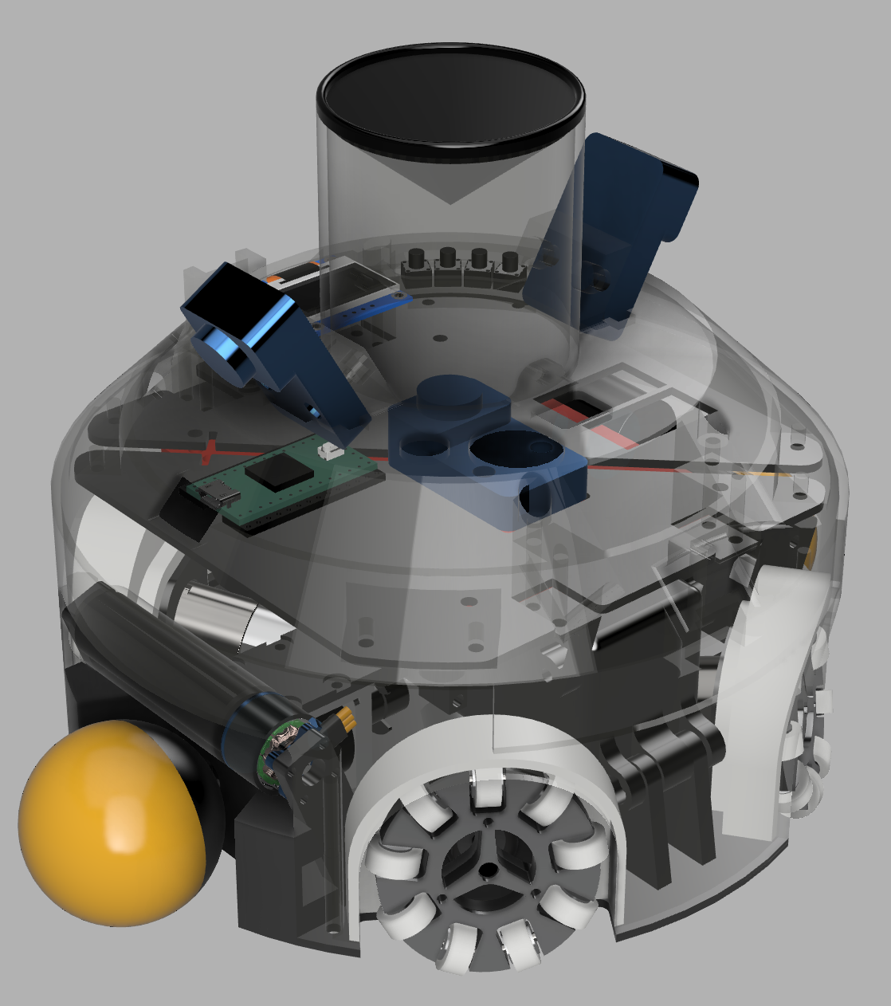
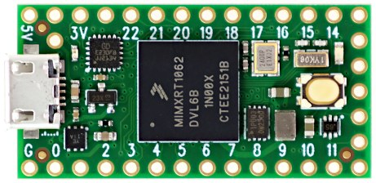
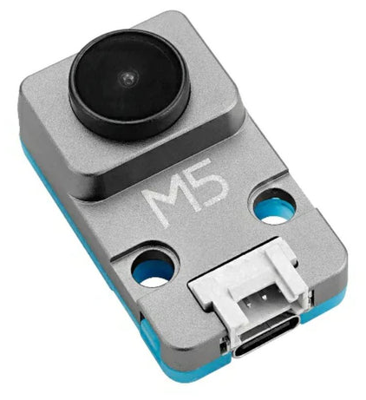
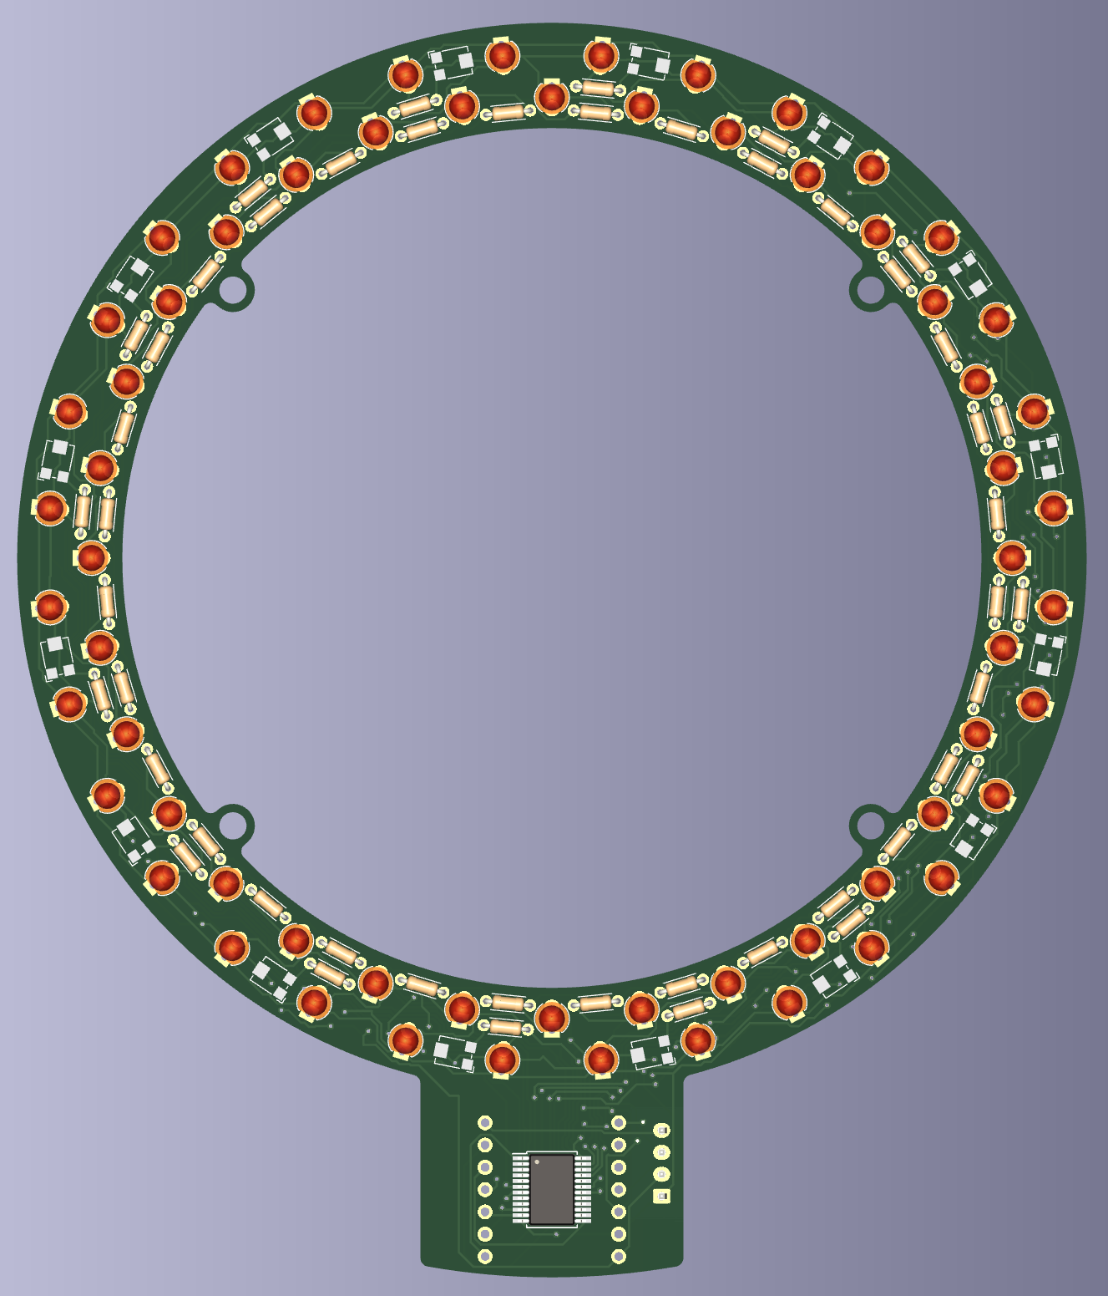
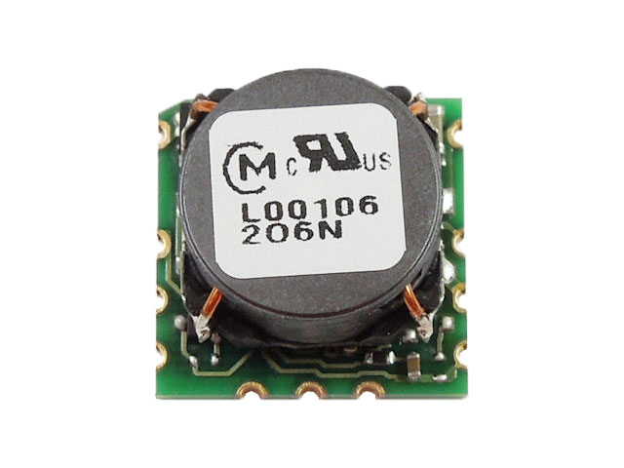
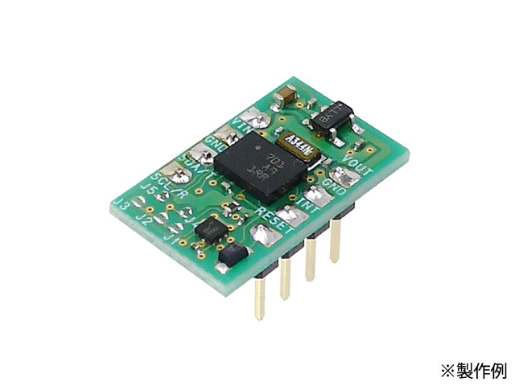
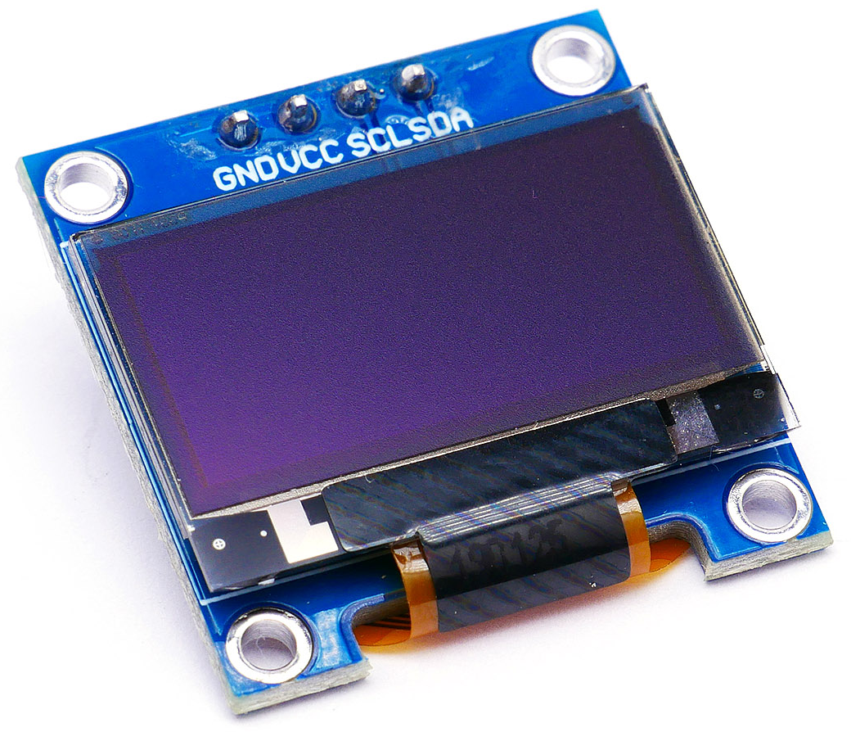
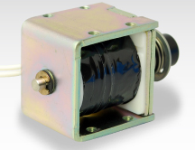












バッテリー
11.1V 2200mAh
メイン基板 Main Board
ラインセンサ Line Sensors
POWER
メインマイコン
Teensy 4.0
カメラ
UnitV
AI Camera
x 3
マイコン
Seeeduino Xiao x 1
(マルチプレクサを用いて
計16個分のセンサーの値を取得)
センサー
フォトトランジスタ
NJL7502L * 32
(センサーを2つずつ並列に接続)
電源基板 Power Supply Board
【メイン基板方向】
・5V生成
OKL-T/6-W12N-C
【ソレノイド方向】
・48V生成
(昇圧の型番)
UART
UART
チーム情報
POWER:5V
I²C
I²C
O-LEDディスプレイ
SSD1306
ジャイロセンサ
BNO055
チームメンバー
松田 魁琉 / 目野 優輝
石原 廉太郎 / 熊抱 崚太
・重量 : 100000kg
POWER:48V
UART
ソレノイド
CB1029 x 2
モーター関連
【4輪駆動部分】
・モータードライバ
DSR1202 (DAISEN製)
・モーター
IG22 1:19 x 4
【ドリブラー部分】
・ESC
??? x 2
・モーター
BLDC x 2
Motors
所属ノード
九州ブロック 福岡ノード
参加リーグ
サッカー・オープンリーグ
POWER:12V
使用ツール
確実にボールを「見る」
UIでデータを「可視化」
> Autodesk Fusion
ロボット全体の設計や、3Dプリンターで
印刷・CNCで加工するためのデータ作成
> KiCad 7.0
外注するための基板データの作成
> Visual Studio Code
メインマイコン・各センサー処理用の
マイコンのプログラムの作成
> MaixPy IDE
UnitV(カメラ)に書き込むプログラムの
作成、カラートラッキング用データの
調整
私たちのロボットには、
私たちのロボットには、「ロボットの動作モードのシーム
レスな切替」・「ロボットが持つデータの可視化」を目的として、O-LEDディスプレイと複数のタクトスイッチを搭載しています。これらを活用することで、パソコンを用いずとも
以下に示すようなことができるようになりました。
・アタッカー・ディフェンスモードの瞬間的な切替
・センサーの値の表示や感度の調整
・キッカーやドリブラーなどの機構の動作確認
スポンサー
各種リンク
Artemis Homepage

